Slide 1

СИРЕНЬ
Цветёт сирень,
Благоухает.
Посёлок дачный
Весь в цвету,
И пруд тенистый
Отражает
Лиловых гроздьев
Красоту.
Сирень вокруг,
Сирень над нами…
Как будто бы
Издалека
На нас плывут
Между домами
Сиреневые
Облака.

Slide 2
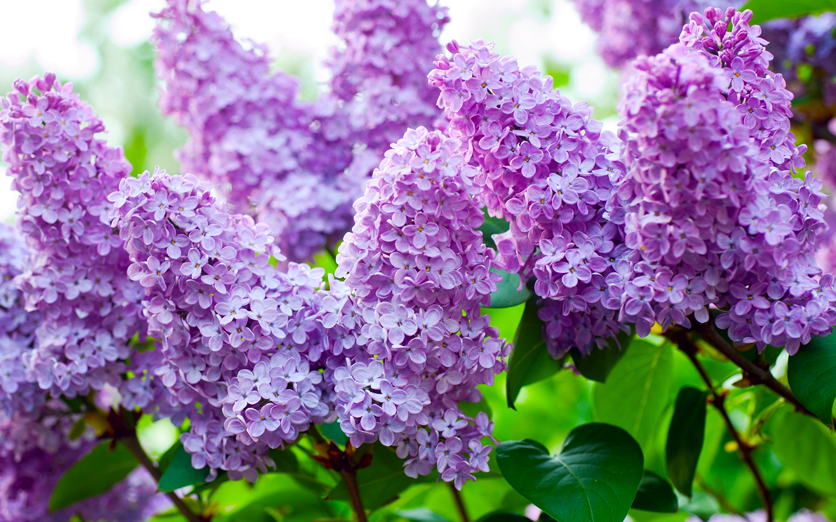

Slide 3
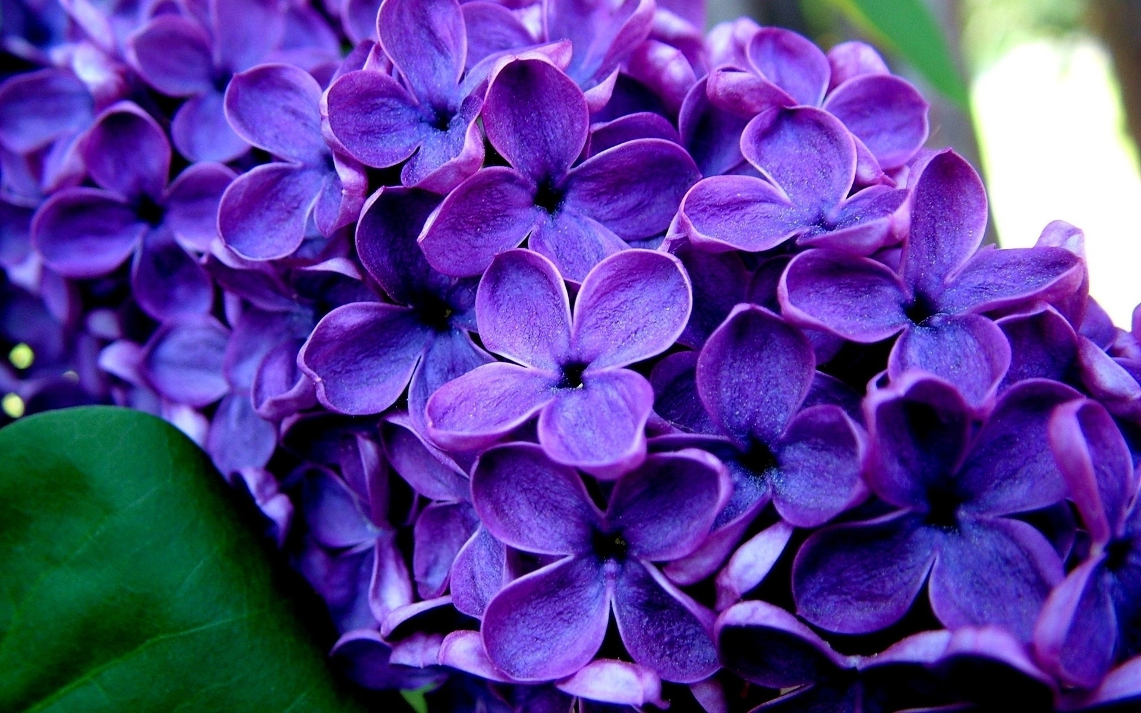

Slide 4
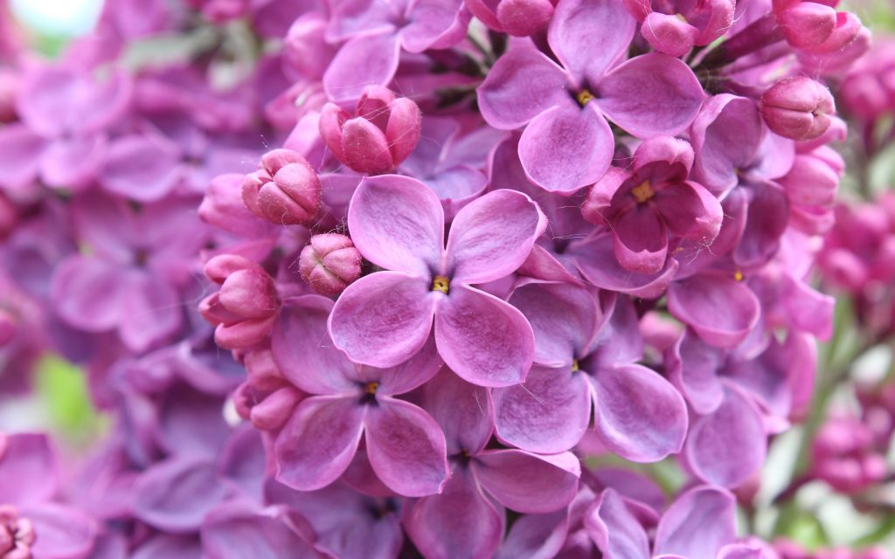

Slide 5
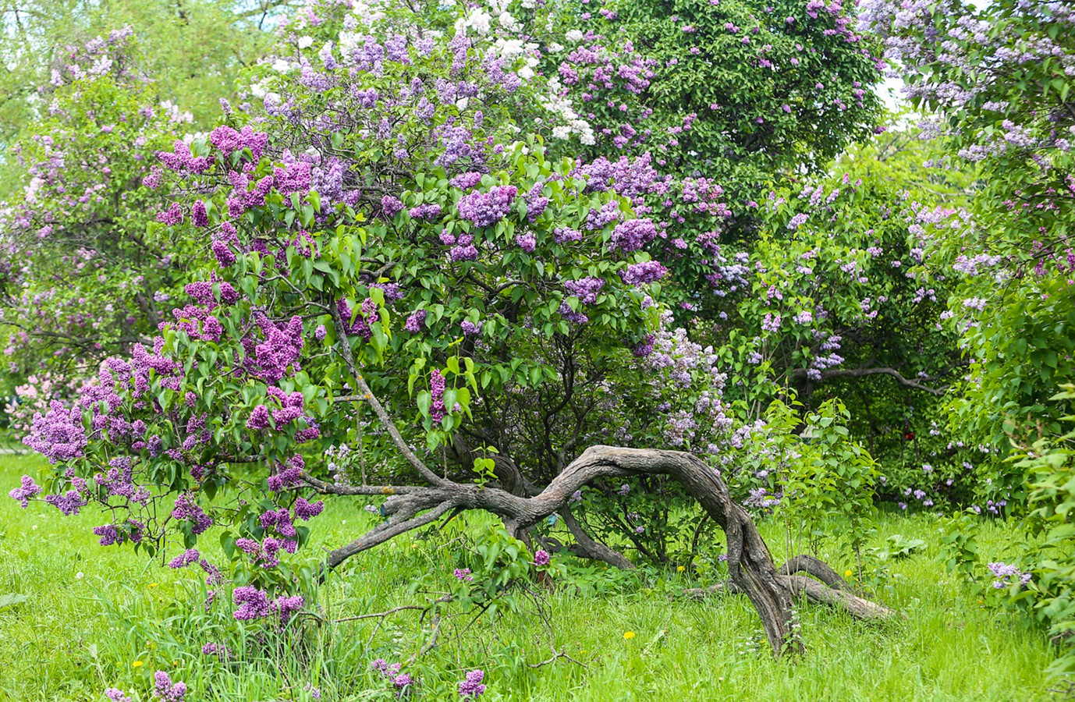

Slide 6
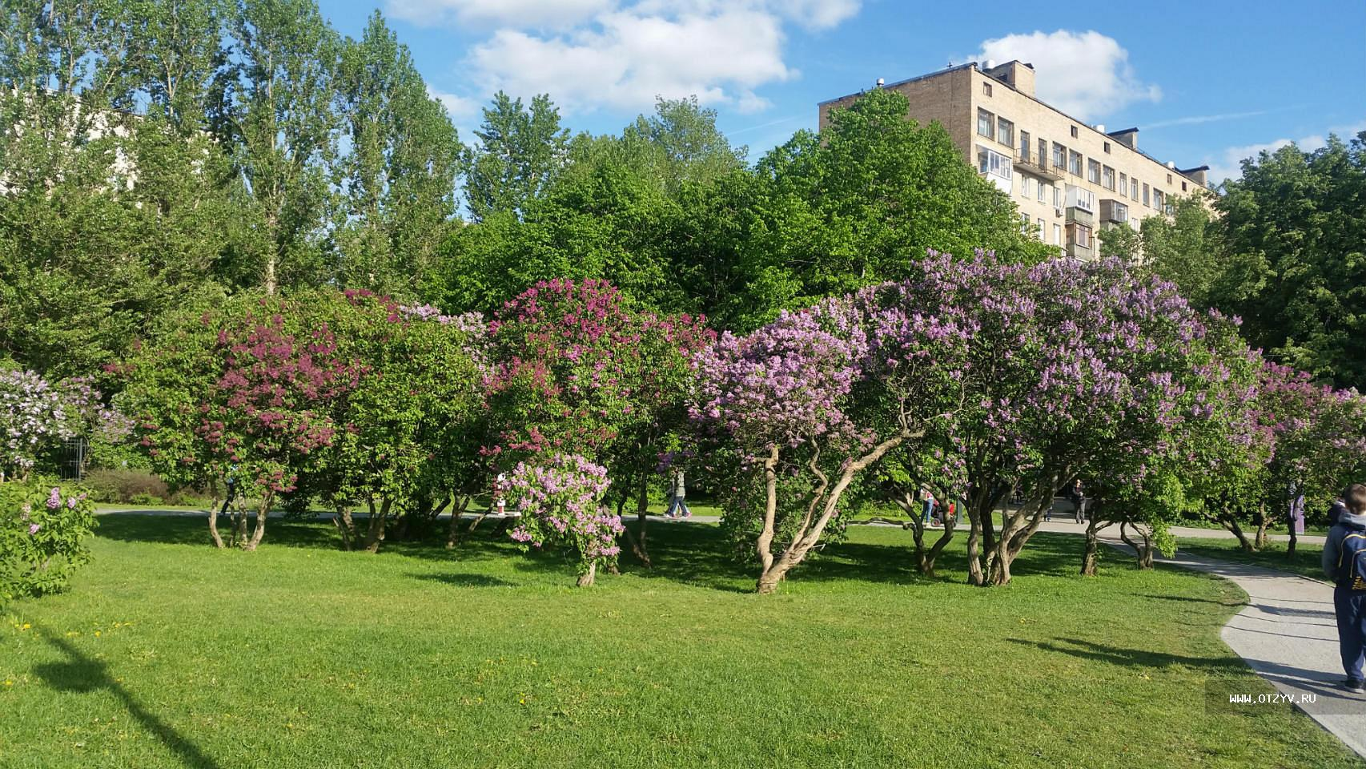

Slide 7
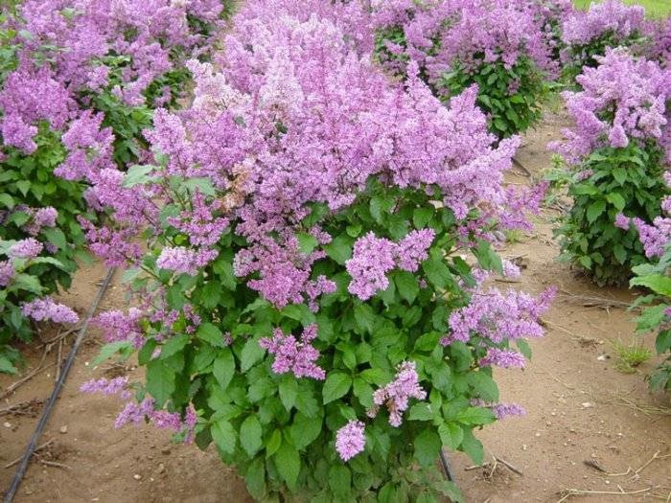

Slide 8
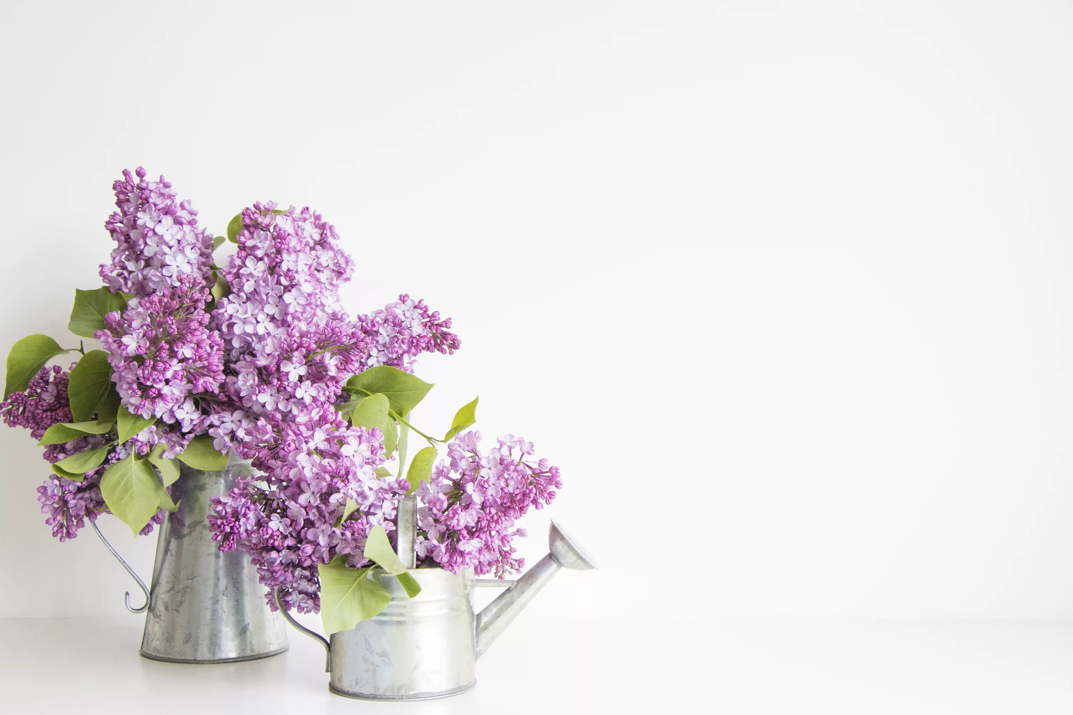
Сирень - это благоухающий кустарник, радующий нас в мае. Его цветы, немного похожие на колокольчики, собраны в пушистые кисти разных цветов и оттенков: от белого до розового, от лилового до фиолетового. Лиловый цвет, чуточку бледный и с розовинкой называют сиреневым. Кусты сирени могут цвести и радовать глаз до сотни лет.
Сирень – растение декоративное, как уже говорилось выше, а значит, его сажают в садах и парках для красоты.
Аромат сирени широко используют при изготовлении ароматов (духов) и ароматерапии. А древесину, как и в древности, для изготовления музыкальных инструментов и сувениров. Соцветия сирени – съедобны и из них даже варят варенье. Кроме того, сирень довольно часто используют и в народной медицине, как компонент лекарственных средств.

Slide 9
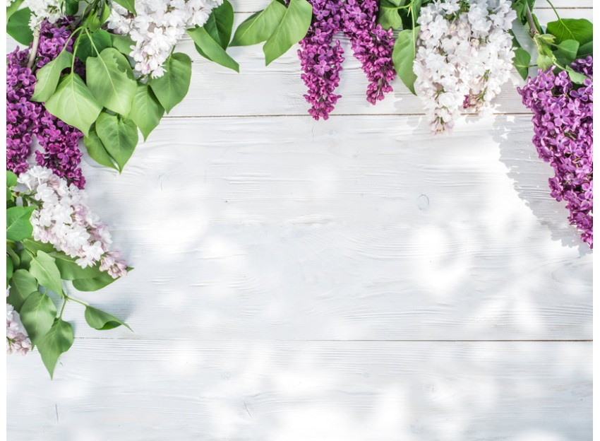
Сочинение – описание.
Лиловые звёзды.
План.
Где я видел кусты сирени.
Описание внешнего вида.
* Как выглядит куст?
* Какие цветки у сирени?
3. Нравится ли мне сирень? Почему?

Slide 10
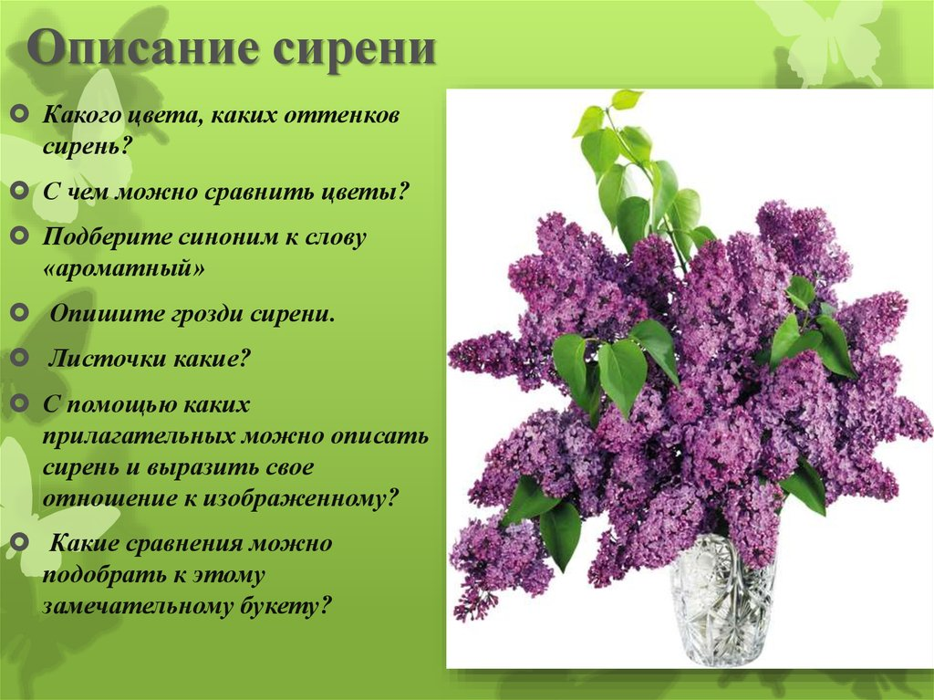

Slide 11
